Slide 1

Zamonaviy avtomatlashtirilgan loyihalash tizim asoslari
8-mavzu

Slide 2
Reja:
Loyihalash jarayonlari va bosqichlari
Avtomatlashtirilgan loyihalashda ishlatiladigan model va parametrlarini sinflash
Avtomatlashtirilgan loyihalash tizimlari strukturasi va turlari. Sintez va analiz masalalari. Konseptual loyiha asosida analitik va sonli modellar yaratish. Geometrik modellar tizimlarini qo‘llash
Loyihalashda fizik jarayonlarini taxlil kilish. Dinamik modellashtirish usullarini o‘rganishda CAD, CAM, CAE tizimlarini qo‘llash

Slide 3
Loyihalash — odam faoliyati yoki loyhani bunynyod qilish bo’yicha tashkilot, shunga o’xshashni bo’lishi, mumkin bo’lgan obekt holatlar jamlanmasi, ma’lum ob’ektni bunyod qilishni tavsiya qilish uni ekspluatsiyasi, hisobdan chiqishdir.
Loyihalash bir qancha bosqichlarni texnik topshiriqdan tortib to namunaviyni sinashgacha jarayonni o’z ichiga oladi. Loyihalash ob’ekti material predmet hisoblanadi. «Loyihalash» tushinchasi loyihani amalga oshirish jarayoni uni ichiga kirmaydi.

Slide 4
loiyhalashdagi ilmiy faoliyatda muhandislik mehnati unimdorligini ko’tarish va iulov muddatini qisqartirish; ishlanmalarni sifatini oshirish; yangi zamonaviy takomillashgan buyumlarni yaratish bilan o’sib borayotgan bozor raqobatida yashovchanlikni ta’minlashdan iboratdir.

Slide 5
Bu bilan mahsulotni yashash davrini qisqartirish va yangi bozorgir buyumlarni qisqa davirda yaratishni taqazo etadi. Mahsulotning yashash davri :
yangi mahsulotga talabni poydo bo’lishi;
yangi g’oyani poydo bo’lishi;
loiyhalash ( ishlab chiqarish) ommaviy mahsulotchiqarish;
ekspluatatsiya qilish, foydalanish;
keraksiz holatga kelish.

Slide 6
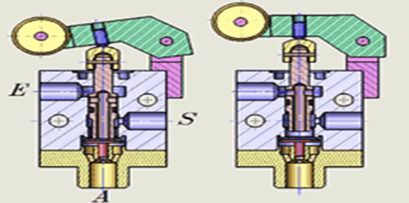
Loyihalash o’zining uslubiyatiga ko’ra, tarkibiga omillar va meyorlar faoliyati, subekt, ob’ekt va uning modeli va boshqalarni oladi

Slide 7
Loyihalashni avtomatlashtirish deganda loyihani ishlab chiqish jarayonini bajarishning shunday usuli tushuniladiki, bunda loyihalash protseduralari va operatsiyalari loyihalovchining kompyuter texnologiyasi bilan chambarchas muloqotida amalga oshadi. Loyihalashni avtomatlashtirish hisoblash texnikasi vositalaridan muntazam ravishda foydalanishni nazarda tutadi; bunda loyihalovchi va kompyuter texnologiyasi orasidagi funktsiyalarni ratsional taqsimlash va masalalarni mashinada echish metodlarini asosli tanlash lozim.

